Slide 1
Отчётное заседание городского методического объединения учителей начальных классов г. Сургута
«Персонализация образовательной деятельности»
(из опыта работы)
Добрягина Елена Дмитриевна,
учитель начальных классов и английского языка
МБОУ СОШ №5
Сургут, 2021

Slide 2
2021 год В России – год науки и технологий, в ХМАО – год знаний!
Никогда не прекращайте вашей самообразовательной работы
и не забывайте, что, сколько бы вы ни учились, сколько бы вы
ни знали, знанию и образованию нет ни границ, ни пределов.
Рубакин Н.А.

Slide 3
Клянусь быть везде и всюду образцом
Нового Человека для своих учеников, нести нравственность, знания.
Клянусь стать для своих учеников старшим другом, надеждой и опорой, гордиться своей профессией.
Клянусь постоянно искать в каждом ученике индивидуальные богатства его души, опираться на них, развивать их.
Клянусь всегда, даже в самых сложных ситуациях, оставаться оптимистом в отношении каждого моего ученика, бороться за него, проявлять терпение в ожидании результатов своих педагогических усилий.
Клянусь постоянно повышать свой педагогический уровень, в своей педагогической деятельности использовать опыт коллег, проявлять творчество.

Slide 4
Проекты:
«Читальный зал лауреатов Золотой медали Андерсена»
«Неделя чтения и грамотности.
От Дня знаний к Международному дню грамотности» (1-8 сентября)
«Чтение, которое нас объединяет»
«Школа, где процветает грамотность»
«Время читать»

Slide 6
Персонализированная модель образования
мотиватор проектировщик
навигатор тьютер
коммуникатор
организатор
Новая роль учителя

Slide 9
Чтение является пока единственной интеллектуальной технологией освоения накопленного человечеством знания в самом широком смысле этого понятия.
Ю.П. Мелентьева

Slide 10
МЯГКИЕ НАВЫКИ: ОБОГАЩЕНИЕ ПРЕДМЕТНЫХ ЗАДАЧ
НАВЫК через ПРЕДМЕТ
Литературное чтение, 4 класс
Текст задания | Навыки
Вы уже знаете, что такое дом-музей или мемориальная квартира писателя. Вы бывали в музеях, посвященных известным поэтам, и памятных местах, в которых можно узнать о том или ином литературном произведении. Часто такие места появляются, чтобы читатели могли еще раз встретиться с любимым автором и его стихами, сказками, рассказами. М.Д. Яснов – один из моих самых любимых детских поэтов. Жаль, что его не стало этой осенью (27.10.20г.). Но остались его замечательные стихотворения, переводы, статьи. О Михаиле Яснове вы можете прочитать здесь: https://prodetlit.ru/index.php/%D0%AF%D1%81%D0%BD%D0%BE%D0%B2_%D0%9C%D0%B8%D1%85%D0%B0%D0%B8%D0%BB_%D0%94%D0%B0%D0%B2%D0%B8%D0%B4%D0%BE%D0%B2%D0%B8%D1%87 Последняя книга М.Яснова «День дождения» вышла в свет в ноябре 2020 года, в нее вошло одно из самых трогательных произведений – «Крылатое деревце». Прочитайте это стихотворение и другие в подборке, которая вам предлагается.
Предметные
Эмоциональный интеллект. Эмпатия
Цифровые навыки.
Безопасность.
Предметные

Slide 11
Дополнение | Какой навык развивает?
Придумайте, какой экспонат мог бы быть в музее М.Д. Яснова. Вы можете нарисовать этот экспонат, принести из дома, сделать своими руками, подготовить 1 слайд презентации, описать словами (3 предложения), что это может быть. Объясните в 2-3 предложениях, почему именно этот экспонат вы бы разместили в его музее, используйте строчки из стихотворений М. Яснова. О том, что такое «музейный экспонат», вы можете прочитать в примечании*.
Объединившись в группы и рассказав друг другу об экспонатах музея М.Яснова, предложите главную идею музея современного поэта. Поделитесь с одноклассниками своими идеями и находками, выступив перед ними с небольшим сообщением на 2-3 минуты. Сообщение можете сопроводить презентацией или демонстрацией придуманных экспонатов.
Креативное мышление. Генерация оригинальных идей.
Эмоциональный интеллект. Самовыражение.
Работа в команде. Обмен информацией, кооперация, лидерство.

Slide 12
*Примечание
Музейный экспонат — предмет, выставляемый для всеобщего обозрения в музее или на выставке. В качестве экспонатов могут выставляться произведения искусства, документы, артефакты, образцы продуктов природных процессов, модели технических изделий, иллюстрации исторических событий и т. д., в соответствии с разработанной музеем или выставкой научной или художественной концепцией.
Музейный экспонат может рассказать нам много о времени и о людях. Вещи попадают в музей по разным причинам. Прежде всего, потому что они хранят память о важном событии, о великом человеке, об обычаях, образе жизни.

Slide 13
Оцените сообщения группы по следующим критериям: |  |  |  |  | Независимость оценок и аргументации Оценка результата
Критерии оценивания | Нет (0 баллов) | Скорее нет (1 балл) | Скорее да (2 балла) | Да (3 балла)
Представлена главная идея музея М.Яснова (до 3 баллов)
Группа показала, как связана идея музея и произведения поэта (до 3 баллов)
Представлена оригинальная идея музея (до 3 баллов)
Критическое мышление.
Принятие решений

Slide 14
Стихотворения Михаила Яснова
«После праздника»
«Крылатое деревце»
«Глазастые стихи»
«Чья работа?»

Slide 15
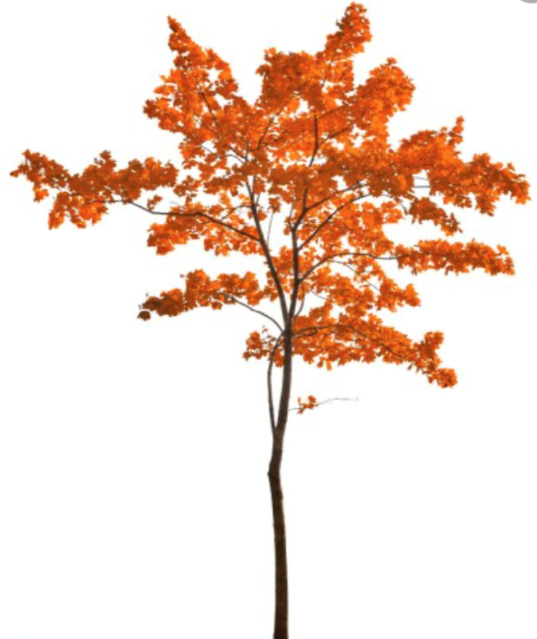
Ответы учащихся
В середине комнаты может быть дерево, клён, например. На дереве могут быть узоры. Это будет «отражение» стихотворения «Крылатое деревце». Мы выбрали клен, так как считаем, что его листья очень похожи на крылья. А около деревца будет стоять скамейка.

Slide 16
Ответы учащихся
Мне кажется, в именном музее должны храниться вещи дорогие писателю .
Например: его книги со стихами, грамоты и награды , некоторые из его вещей, пластинки, кассеты и диски со стихами и песнями для детей, рисунки его персонажей …
Но более интересной и оригинальной идеей могут быть персонажи его стихов в виде восковых фигур .
Например : чучело – мяучело ,
укротитель улиток ,
я желанье загадал и т.д.
Еще можно проиллюстрировать персонажей и сделать картинную галерею.

Slide 17
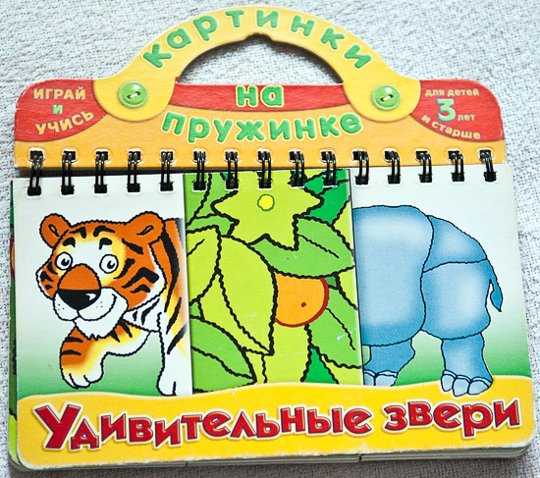
Ответы учащихся
Придумать книгу вроде такой :
Только вместо картинок животных – приставки, корни и суффиксы, чтобы можно было образовывать новые слова, как у Михаила Яснова: намедведил, обсупился, обтворожился, обчаялся, до съедания, наобедались, поблохело (бульдогу), вскуснулось (блохе), мёд-осмотр, запеканка-запиханка.

Slide 18
Результаты опроса «Да– нет» учащихся 4-В класса МБОУ СОШ №5, г. Сургут (2020-2021 уч.г.)

Slide 19
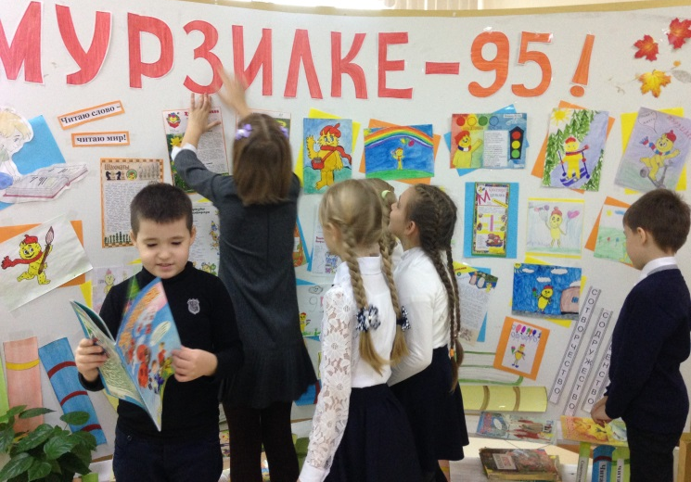
Пусть пригодится!
Проект «Мурзилкина страна»,
посвящённый 95–летию детского журнала
I. Мотивационный блок
1. Дни чтения и грамотности с журналом «Мурзилка»
2. Устный журнал для родителей «Мир чтения с журналом «Мурзилка».
II. Творческо – практический блок
1. «Экскурсия по сайту «Мурзилка». Семейное чтение.
2. Анкетирование по определению читательского ядра «Я читаю «Мурзилку»
3. Оформление передвижной выставки «Мурзилке –95!»
4. Конкурс чтецов «Послушайте!».
5. Конкурс рисунков «Мурзилка всегда молодой!»
6. Конкурс «Письмо «Мурзилке».
7. Изготовление открыток «Мурзилкина мозаика». Подарок дошколятам.
III. Тематические уроки
1. «Осенние странички» (литературное чтение)
2. «Работа в Чудо-мастерской Мурзилки» (экономика + технология»)
3. «Путешествуя, познаём мир» (окружающий мир)
IV. Рефлексивно-обобщающий блок
1. «Мурзилкина мозаика» (внеклассное мероприятие)
2. Фильм «Спасибо тебе, Мурзилка!»
3. Отзывы социальных партнёров и родительской общественности.

Slide 20
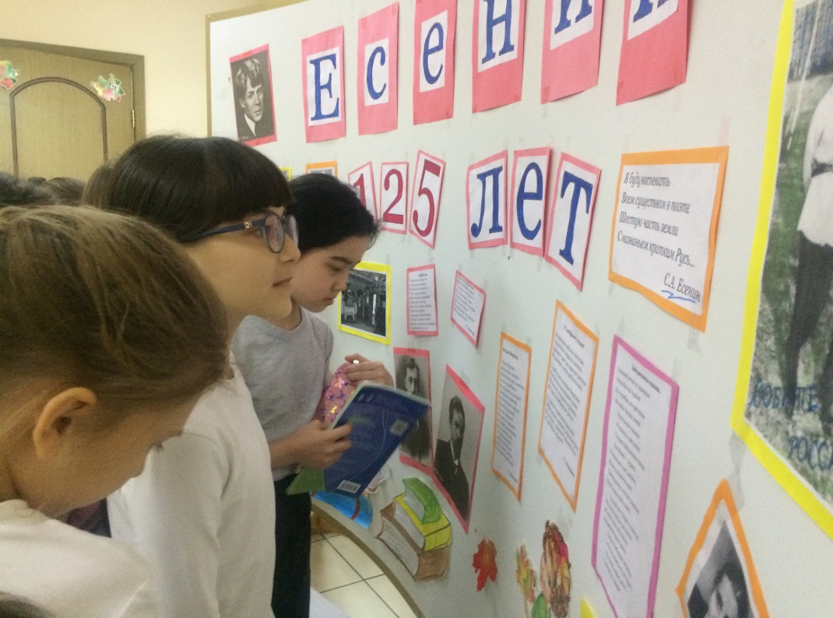
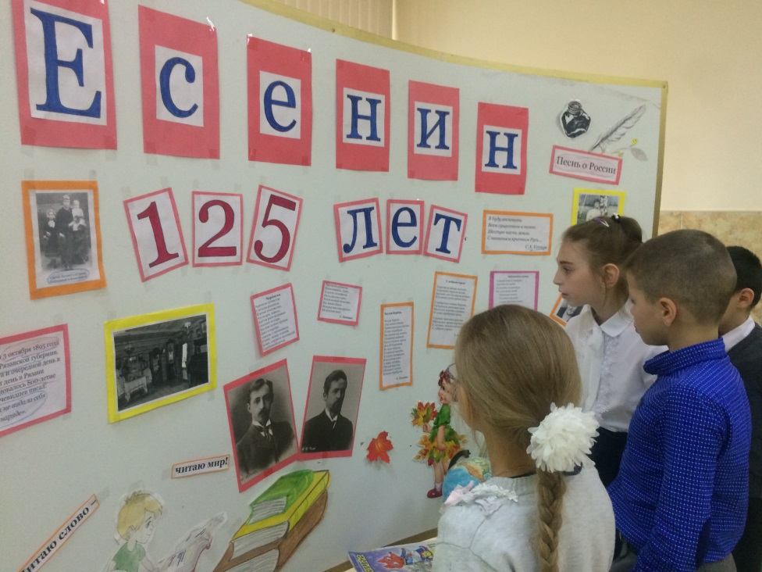

Slide 21
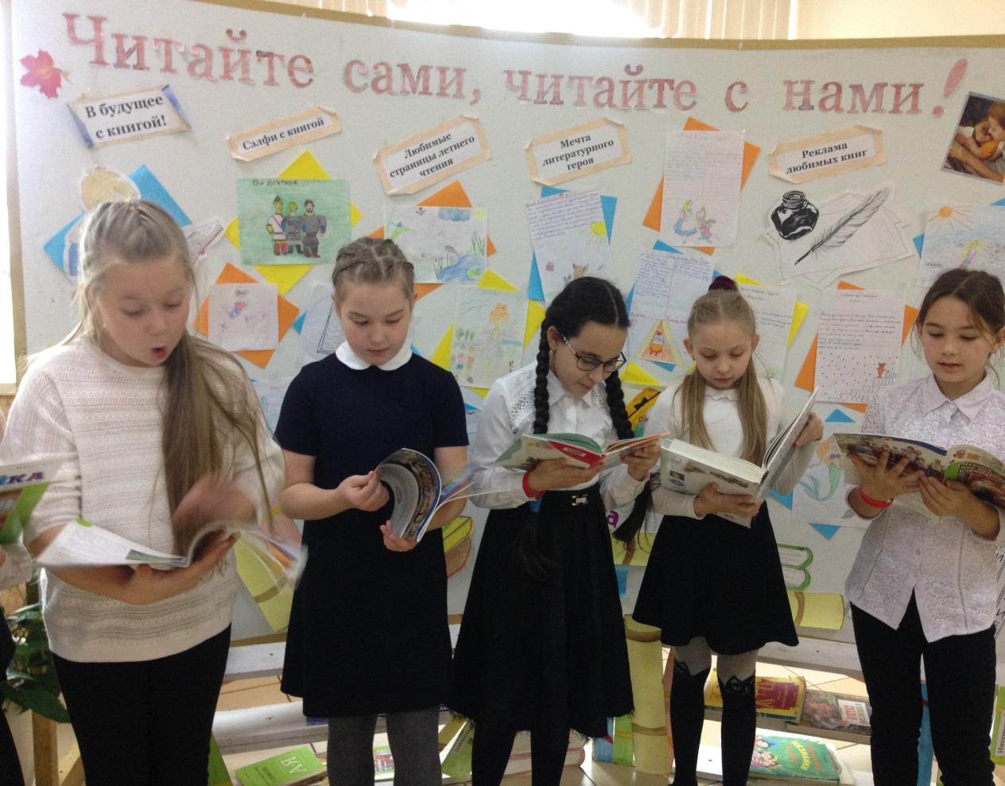
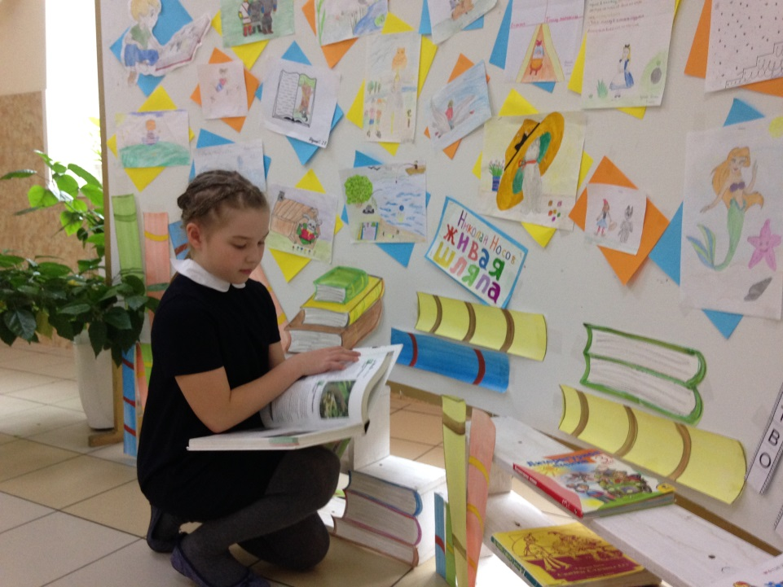

Slide 22
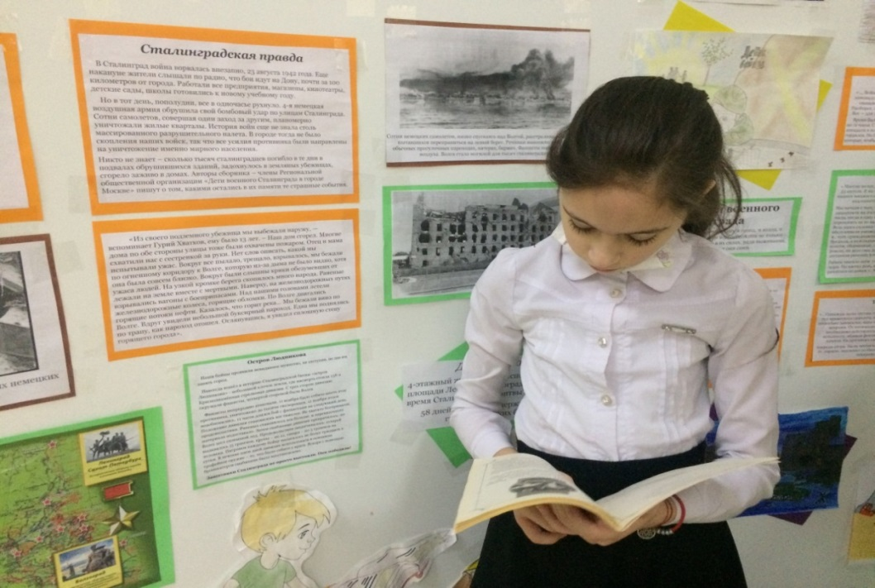
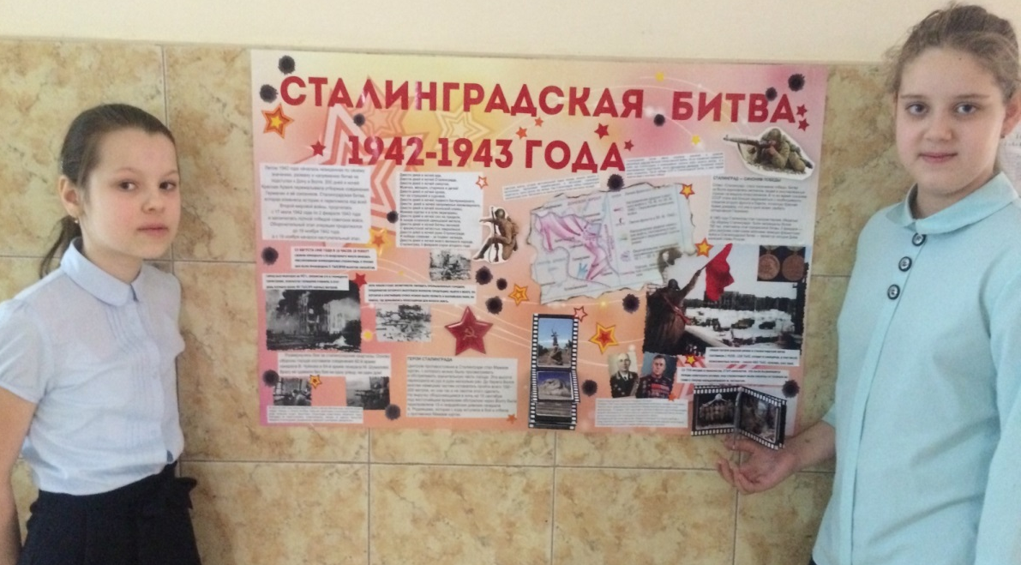
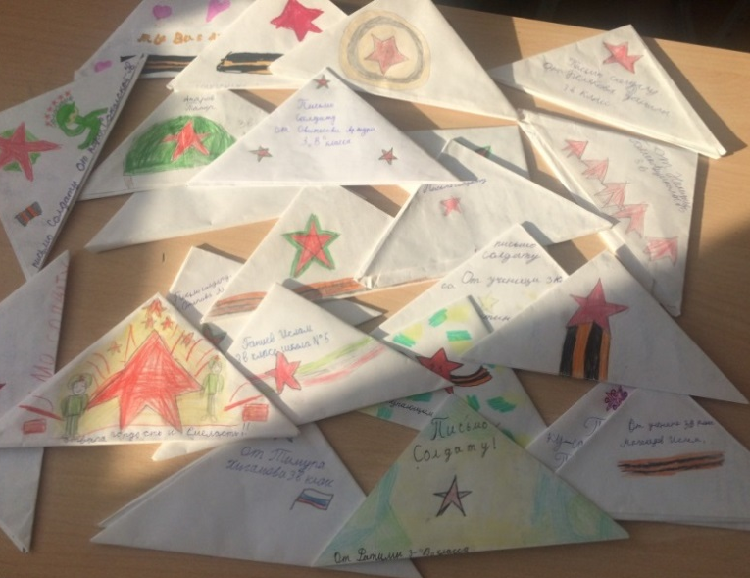

Slide 23
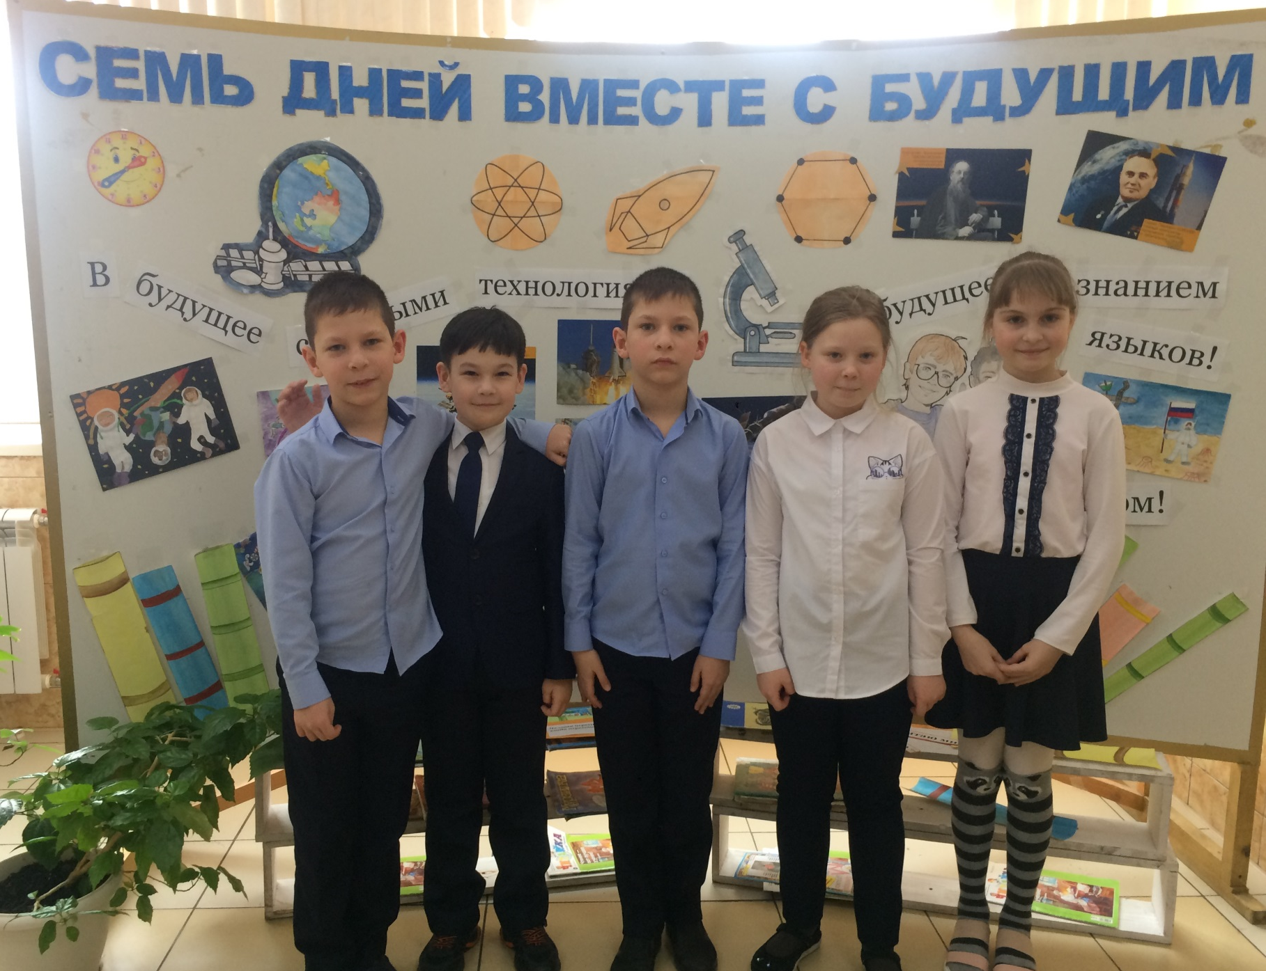

Slide 24
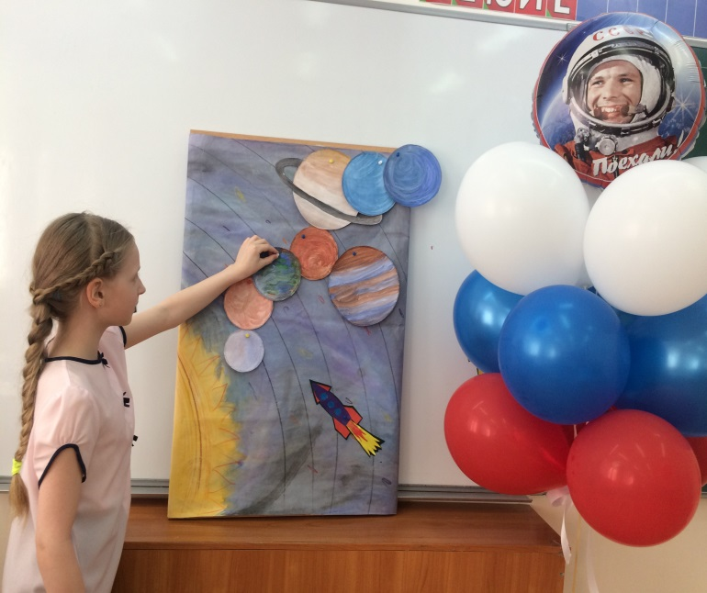
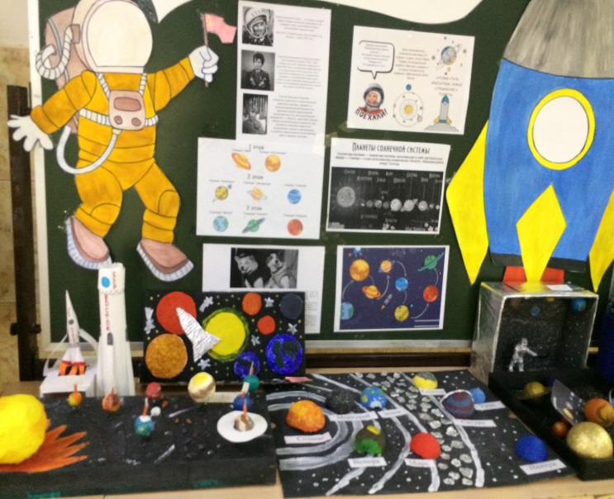
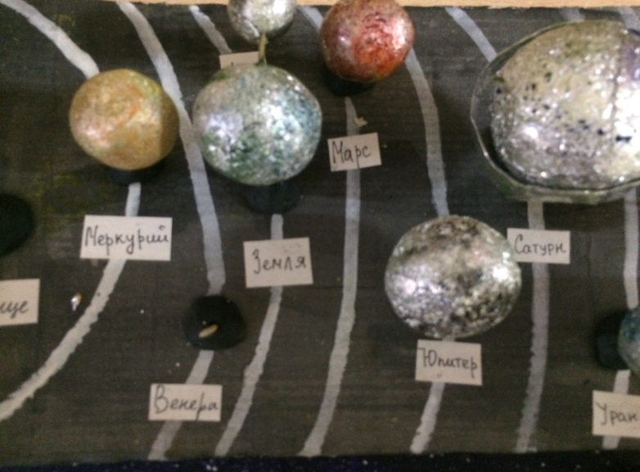

Slide 26
Образование – это увлекательное путешествие в мир культуры, в котором труд и взаимопонимание становятся гарантами развития личностного и общественного потенциала, реальным вкладом
в благополучие – своё и общее.
(команда проекта «Персонализированная модель образования»)

